Slide 1
Sztuczna inteligencja w transporcie – czy jesteśmy bezpieczni ?
Joanna Noga-Bogomilska, IOD, Radca prawny
Grzegorz Bernatek, Lead TMT Analyst
Warszawa,
5 marca 2020 r.

Slide 2
Obszary działania
Informatyka i Telekomunikacja
Doradztwo logistyczne
Zarządzanie Energią
Bezpieczeństwo informacji
Analizy rynkowe
Przetwarzanie w chmurze – doradztwo cloud
Dedykowane projekty badawcze
Audyt telekomunikacyjny
Wsparcie w nabywaniu usług i infrastruktury
Monitoring poprawności rozliczeń
Analiza logistyczna przedsiębiorstwa
Doradztwo strategiczne i operacyjne w transporcie
Zapasy i zakupy
Zarządzanie operacjami
Sieci dystrybucji
Projektowanie Systemów Logistycznych
Organizacja przetargów
Grupy zakupowe
Optymalizacja zużycia energii
Energia trakcyjna
Ecodriving
Ochrona Danych Osobowych
System Zarządzania Bezpieczeństwem Informacji
Ciągłość Działania (ISO 22301)

Slide 3
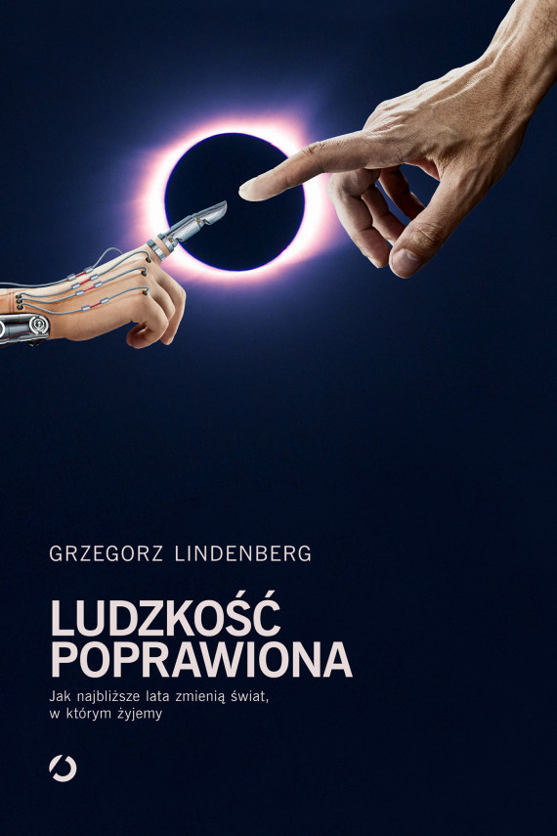
„(…) autonomiczne samochody przyniosą rewolucję w obyczajach i gospodarce społeczeństw rozwiniętych. W najbliższych latach zmiany będą stopniowe, skokowe nastąpią wówczas, gdy miasta zaczną wprowadzać zakazy ruchu prywatnych aut. (…) Gdy pierwsze duże miasto zlikwiduje u siebie prywatne auta i okaże się, że autonomiczne taksówki oraz transport publiczny znakomicie sobie radzą, następne miasta pójdą za przykładem i rewolucji samochodowej już się nie zatrzyma.”
G. Lindenberg, Ludzkość poprawiona, Kraków 2018
zdjęcie Wydawnictwo Otwarte www.empik.pl

Slide 4
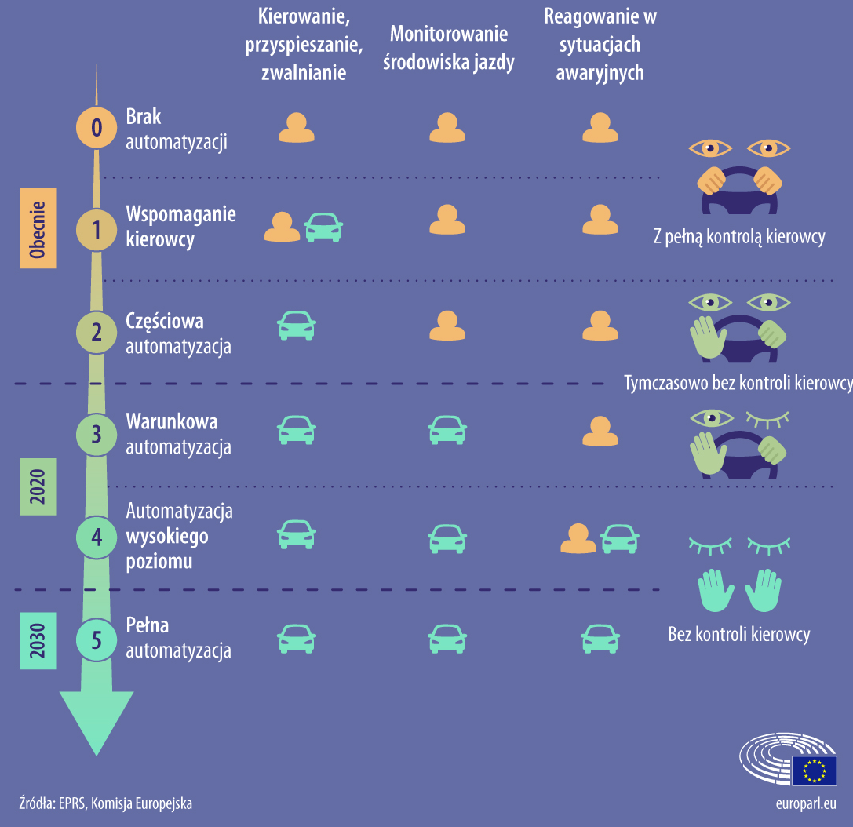
Poziomy autonomii jazdy
Większość obecnie produkowanych samochodów kwalifikuje się do 1 lub 2 poziomu autonomii
Pierwszy samochód pozwalający na jazdę na 3 poziomie autonomii w EU to Audi A8 D5 (produkowany od 2018 r.)
O pojazdach w pełni autonomicznych mówimy dopiero w przypadku 4 i 5 generacji – są one nadal tylko w sferze planów
Autonomiczny może być także transport … zbiorowy, ciężarowy, a nawet lotniczy

Slide 5
A zatem czy jesteśmy (będziemy) bezpieczni ?
Czy pojazdy autonomiczne temu zaradzą ?
Beyond the Limits: MARTYkhana opubl. na kanale Stanford na Youtube.com
Inżynierowie ze Stanfordu uczą samochód kontrolowanych poślizgów

Slide 6
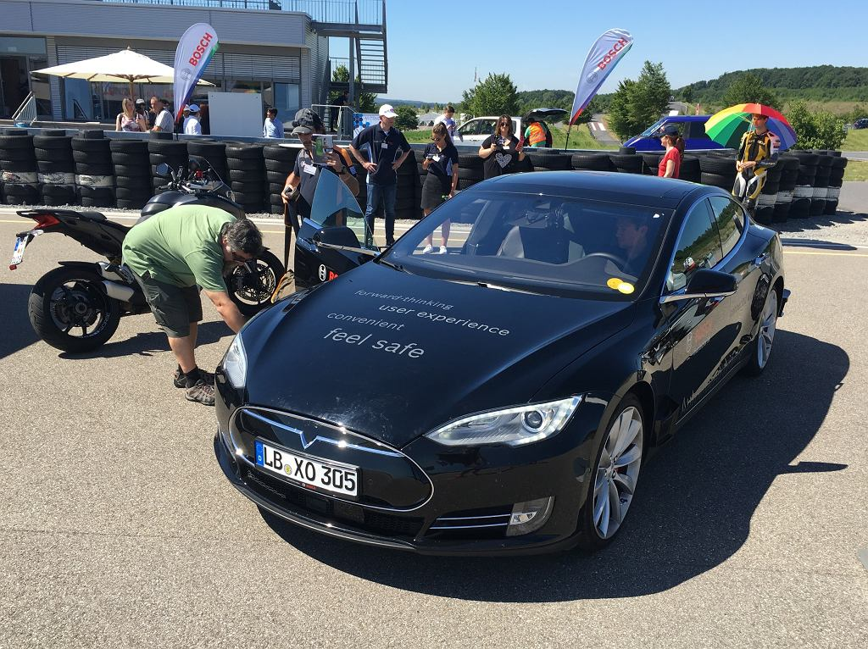
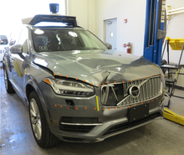
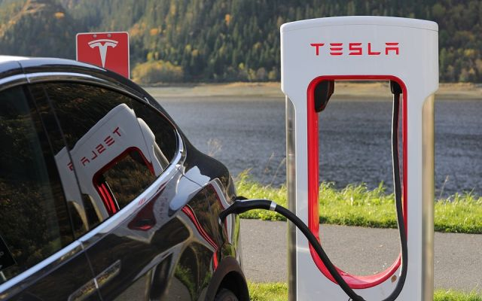
Doświadczenia z pojazdami bezzałogowymi
… z jednej strony słyszymy o wypadkach z udziałem pojazdów autonomicznych
Wypadek śmiertelny pieszego Elaine Herzberg z udziałem autonomicznego pojazdu testowego Ubera – 18 marca 2018 r.
Wypadek śmiertelny kierowcy Wei Huang podczas testów nowego projektu Tesli na autostradzie 101 w Mountain View w Kalifornii – 23 marca 2018 r.
Sprawdzanie prototypów, które wyjadą na drogi w 2020 i w 2025 r. na torze testowym Boscha
… z drugiej strony testy wskazują na zwiększenie bezpieczeństwa dzięki pojazdom autonomicznym
Notes:
Zdjęcie prototypu samochodu autonomicznego testowanego n torach Bosha pochodzi ze strony https://moto.pl/MotoPL/7,88389,22083388,to-blad-czlowieka-jest-przyczyna-90-proc-wypadkow-juz-w-2020.html
Zdjęcie Samobieżnnego Ubera Volvo XC90 uczestniczy w kolizji, z uszkodzeniami po prawej stronie ze strony https://en.wikipedia.org/wiki/Death_of_Elaine_Herzberg
Zdjęcie Tesli ze vstrony https://zmianynaziemi.pl/wiadomosc/najpierw-uber-teraz-tesla-kolejny-smiertelny-wypadek-z-udzialem-samochodu-autonomicznego

Slide 7
Zagadnienia
Czy prawo jest gotowe na wdrożenie sztucznej inteligencji (AI) w transporcie ?
Ochrona danych osobowych
Ochrona konsumentów
Odpowiedzialność karna, cywilna
Inne zagadnienia: problematyka ubezpieczeń, ograniczenie prawa możliwości kupowania pojazdów, cyberbezpieczeństwo itd.

Slide 8
Czy prawo jest gotowe na wdrożenie AI w transporcie ?
Powołanie w VIII 2018 r. Grupy Roboczej do spraw IoT przy MC
Raport IoT w Polskiej Gospodarce wydany w IV 2020 r.
Zidentyfikowanie przez Grupę Roboczą barier dla branży transportowej
Propozycje działań Rządu
Postulaty zmian prawnych
Co dalej ? Na jakim etapie są prace Grupy i Rządu ?

Slide 9
Co na to Unia Europejska ?
Opublikowanie „Białej księgi w sprawie Sztucznej Inteligencji” (White Paper on Artificial Intelligence A European approach to excellence and trust) - 19 II 2020 r.
Opis nowego europejskiego podejścia do rozwoju AI opartego na kryteriach doskonałości i zaufaniu
Zbiór pomysłów i idei, które mogą wyznaczyć kierunek przyszłych zmian legislacyjnych w obszarze AI w UE
Postulaty w obszarze transportu
Notes:
Komisja Europejska wspiera podejście rozwoju sztucznej inteligencji zorientowane na człowieka. Zdaniem Komisji ustanowienie ram prawnych, które zapewnią etyczny rozwój sztucznej inteligencji i zagwarantują nadrzędną rolę człowieka jest konieczne dla zachowania bezpieczeństwa tej technologii. „Biała księga” odwołuje się do dwóch kluczowych kryteriów Sztucznej Inteligencji: doskonałości (ecosystem of excellence) i zaufania (ecosystem of trust). Przyjęcie kryterium doskonałości ma doprowadzić do utworzenia jednolitych ram prawnych Sztucznej Inteligencji na poziomie unijnym, krajowym i regionalnym. Rozwijanie drugiego kryterium ma zwiększyć zaufanie społeczne do Sztucznej Inteligencji.
Wraz z publikacją „Białej księgi” rozpoczął się proces konsultacji dokumentu ze środowiskiem akademickim, biznesowym i społeczeństwem obywatelskim. Konsultacje zakończą się 19 maja 2020r.

Slide 10
Ochrona danych osobowych
Czy w komunikacji samochodowej opartej o technologię DSRC będzie przetwarzanie danych osobowych – konieczna analiza standardu tej komunikacji V2I, V2N, V2V, V2P
Podleganie decyzjom opartym wyłącznie na zautomatyzowanym przetwarzaniu – art. 22 RODO
Ustalenie ról poszczególnych podmiotów zaangażowanych w przetwarzanie danych (administrator danych – współadministrator – podmiot przetwarzający)
Przekazywanie danych poza EOG
Zasady ochrony danych m.in. zasada minimalizacji danych, privacy by default, privacy by design
Mobility as a service a ochrona danych osobowych
Wyzwania dla Prezesa UODO

Slide 11
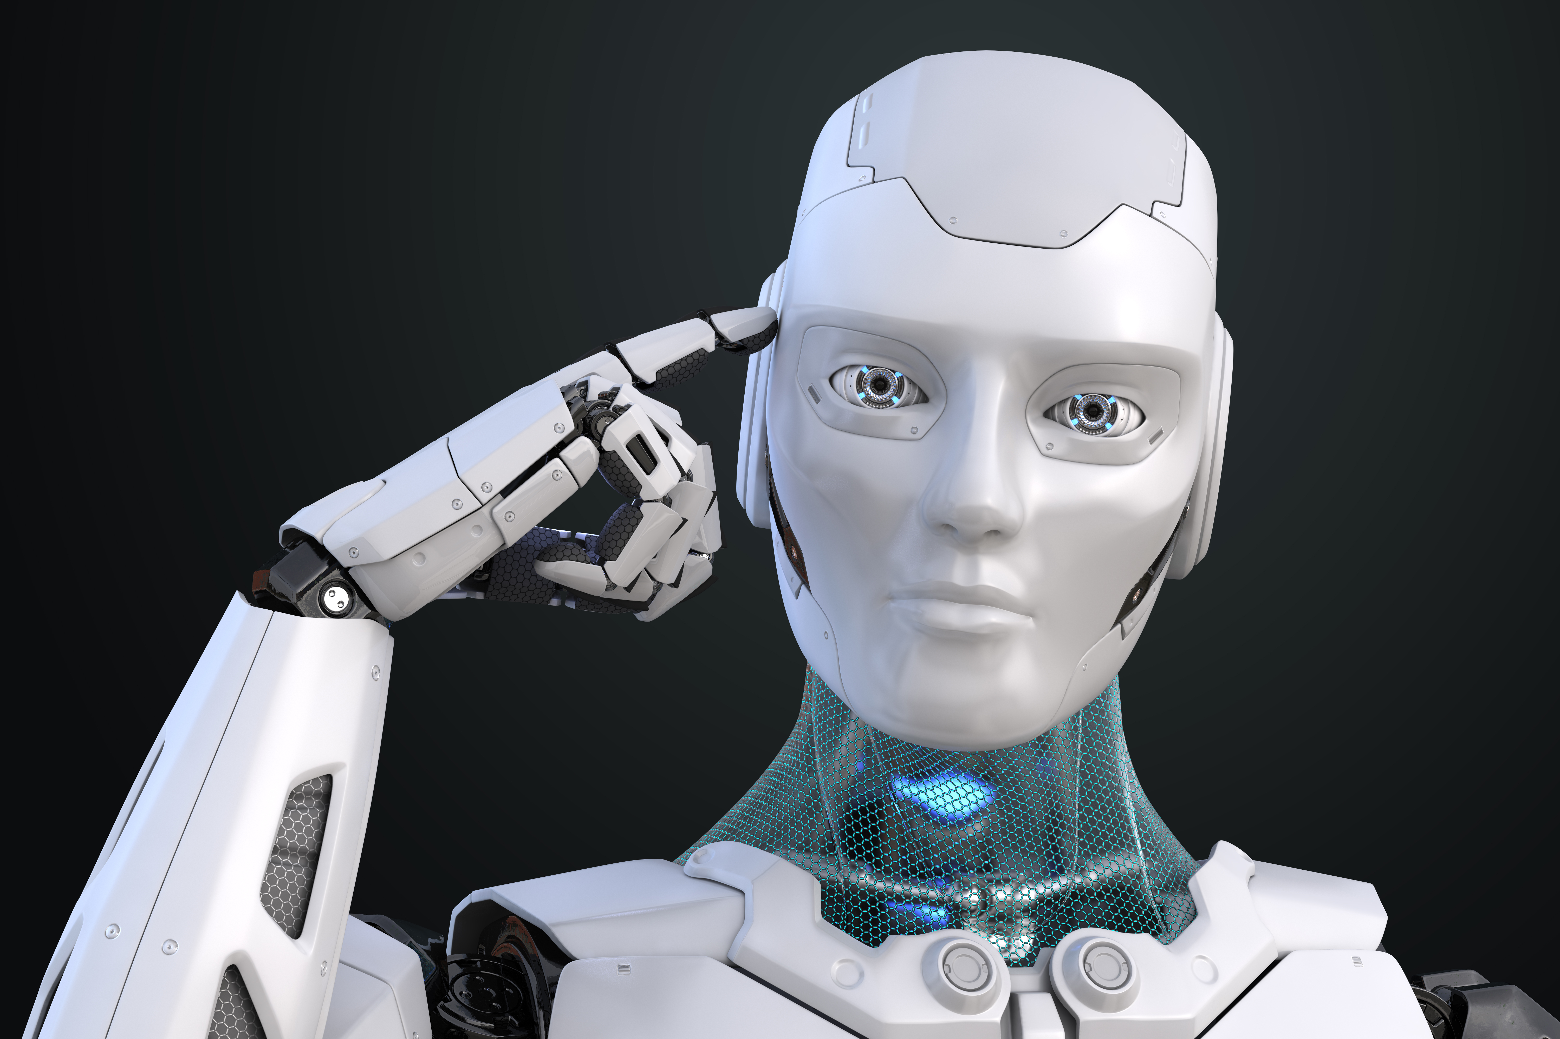
Odpowiedzialność karna robotów, odpowiedzialność cywilna
Odpowiedzialność cywilna – obecnie art. 436 kc odpowiedzialność samoistnego posiadacza pojazdu na zasadzie ryzyka – konieczność zmiany przepisów ?
Postulat stworzenia elektronicznej osoby prawnej – przyznanie osobowości prawnej robotom
Odpowiedzialność karna - Czy robot może ponieść odpowiedzialność karną? (sprawa robota Random Darknet Shopper)
Kto ma odpowiadać za robota ? Szczególnie w kontekście autonomii podejmowanych przez niego decyzji
Jakim zasadom miałaby podlegać ta odpowiedzialność ?
zdjęcie iLexx www.canva.com
zdjęcie Gerhard Janson www.pixbay.com

Slide 12
Inne zagadnienia
Jak będzie wyglądać odpowiedzialność ubezpieczeniowa ?
Ograniczenie możliwości kupowania pojazdów przez obywateli
Cyberbezpieczeństwo
Kto poniesie odpowiedzialność gdy do wypadku dojdzie mimo zachowania wszystkich niezbędnych środków ostrożności (testy pojazdu, testy oprogramowania, systematyczne przeglądy itp.) ?

Slide 13
Podsumowanie – wyzwania i korzyści
Wyzwania
Korzyści
Poprawa bezpieczeństwa: około 95% wszystkich wypadków drogowych w UE jest wynikiem ludzkiego błędu i w samym tylko 2017 r. na unijnych drogach zginęło 25 300 osób
Kwestia odpowiedzialności: kto ponosi odpowiedzialność w razie wypadków - kierowca czy producent?
Przetwarzanie danych: unijne przepisy o ochronie danych mają zastosowanie również do sektora AI – jakie działania podjąć w celu zagwarantowania cyberbezpieczeństwa i ochrony przed cyberatakami?
Infrastruktura: jak finansować badania, innowacje oraz konieczność budowy odpowiedniej infrastruktury?
Kwestie etyczne: jakie powinny być wytyczne dotyczące sztucznej inteligencji?
Jak pogodzić funkcjonowanie tradycyjnych i autonomicznych pojazdów?
Zmniejszenie korków i ochrona środowiska: mniejsze odległości między samochodami oraz większa płynność jazdy dzięki porozumiewaniu się samochodów
Lepsza dostępność dla osób o ograniczonej możliwości poruszania się lub osób niepełnosprawnych
Wzrost gospodarczy i nowe miejsca pracy

Slide 14
Dziękujemy za uwagę
Audytel S.A.
e-mail: info@audytel.pl
web : http://www.audytel.pl
Zaufali nam…

